Slide 1
Inledning
Denna bildspelsmall kan du använda när du ska informera om välfärdsbrott. Tanken är att det gemensamma formspråket och profilen med isberget ska skapa en igenkänning hos mottagaren, att budskapet handlar om välfärdsbrott.
Viss information finns i flera format och omfattning, ett exempel på det är sidorna Om välfärdsbrott. Syftet är att du ska hitta en bild som passar nivån på det forum du ska visa bilden i. Ibland behövs mindre och enklare information, ibland mer omfattande.
När du gjort ett ny sida och det finns bilder som du tror andra kan ha nytta av –skicka den via mail till Jessica så lägger vi till den i biblioteket!
Frågor eller funderingar? Kontakta jessica.backlund@regiondalarna.se

Slide 2
Instruktion för användning
I biblioteket finns färdiga sidor att använda i din presentation. Användningen av bildspelet är förknippat med vissa förhållningsregler, med anledning av upphovsrätt och licenshantering.
  Framsidan måste alltid finnas med, den får inte ersättas av någon annan bild.
  Varken ppt-bilderna eller fotografierna brytas loss, göras om eller användas på annat sätt. Detta innebär att du inte får ta valfri sida i biblioteket och ”bara” använda den. Använder du en sida måste alltid första sidan följa med.
  De foton som finns med på bibliotekets bilder är märkta med Mostphotos. Region Dalarna har köpt in dessa bilder och därför måste regionens logga vara med. Vi har valt att lägga den på förstasidan tillsammans med Länsstyrelsen och alla kommunloggor och dessa får inte redigeras bort.
  Du får skapa egna slides och om din organisation har avtal, använda era foton på dina egna bilder. Du får dock inte ersätta de ursprungliga fotona med dina egna.

Slide 3
Så här får du fram färgerna
Byta färg på text
Klicka på och välj pipett.
Klicka på den färg i paletten som du
vill använda.
Klicka på igen. Nu finns färgen
under ”Senaste färger”.
Byta färg på figurfyllning eller kontur
Klicka på respektive knapp och välj pipett.
Klicka på den färg i paletten som du
vill använda.
Klicka på knapp för figurfyllning eller kontur igen. Färgen finns nu under ”Senaste färger”.
Notes:
Ta bort eller dölj denna sida när du är färdig med din presentation.

Slide 4
Ikoner
Vid behov kan ikoner användas.
För att använda ikoner
Om du vill använda en ikon, gå till den här sidan och kopiera önskad ikon och klistra sedan in den där du vill ha den.
Ändra storlek och färg
Du kan ändra ikonerna till önskad storlek eller byta färg på dem enligt vår grafiska profil.
Notes:
Ta bort eller dölj denna sida när du är färdig med din presentation.

Slide 5
Här börjar din presentation
(Byt ut texten mot din egen)
Notes:
Logotyperna måste vara kvar på framsidan, de får inte redigeras bort.

Slide 7
Rubrik för nytt avsnitt

Slide 8
Sista sidan

Slide 9
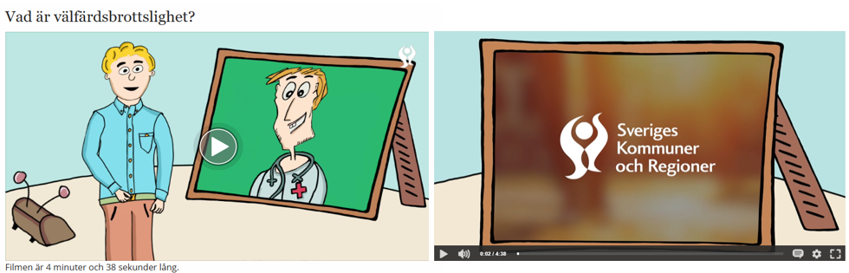
Film om välfärdsbrottslighet (SKR)
https://skr.se/skr/demokratiledningstyrning/hotmotdemokratiochsamhallssystem/valfardsbrottslighet.377.html

Slide 10
Välfärdsbrott
Offentliga utbetalningar inom välfärdssystemet som betalas ut på felaktiga grunder och att en extern aktör – företag eller privatperson – otillbörligen utnyttjar kommunala eller regionala medel för egen vinning Källa: SKR
Omfattningen uppskattas till 2-4% av den totala omsättningen av offentliga medel.
Andelen felaktiga utbetalningar är låg sett till helheten!
Notes:
Felaktiga utbetalningar från Arbetsförmedlingen, Centrala studiestödsnämnden (CSN), Försäkringskassan, Migrationsverket och Pensionsmyndigheten 2023 uppgick till 2,57 miljarder kronor. Det är en minskning jämfört med 2022 (2,81miljarder kr).
Den totala andelen upptäckta felaktiga utbetalningar av de totala utbetalningarna har minskat från 0,39 procent under 2022, till 0,34 procent under 2023. Räknar man bort allmän pension, är andelen upptäckta felaktiga utbetalningar 0,75 procent av de totala utbetalningarna (Källa Målet att minska de felaktiga utbetalningarna från välfärdssystemen – en samlad analys av måluppfyllelsen för 2023)

Slide 11
Vad är välfärdsbrottslighet?
Innefattar enstaka misstag från enskilda individer till omfattande organiserad brottslighet som systematiskt letar –och hittar- luckor i välfärdssystemen.
Syftet för den organiserade brottsligheten är att komma åt ”lätta” pengar som snabbt försvinner utomlands.
Flera utredningar uppskattar att det handlar om 2-4% av den totala omsättningen inom offentlig sektor.
Notes:
2021 25-50 miljarder kronor.

Slide 12
Välfärdsbrottslighet
Välfärdsbrottslighet är ett komplext område som innefattar enstaka misstag från enskilda individer till omfattande organiserad brottslighet som systematiskt letar –och hittar- luckor i välfärdssystemen. (Riksdagen 2022)
Välfärdsbrottslighet i grunden handlar det om offentliga utbetalningar inom välfärdssystemet som betalas ut på felaktiga grunder och att en extern aktör – företag eller privatperson - otillbörligen utnyttjar kommunala eller regionala medel för egen vinning (SKR, 2022).
Syftet för den organiserade brottsligheten är att komma åt ”lätta” pengar som snabbt försvinner utomlands.
Flera utredningar uppskattar att det handlar om 2-4% av den totala omsättningen inom offentlig sektor. De felaktiga utbetalningarna från statliga myndigheter, kommuner och regioner beräknas till 25-50 miljarder kronor per år. (Ekonomistyrningsverket, 2023)

Slide 13
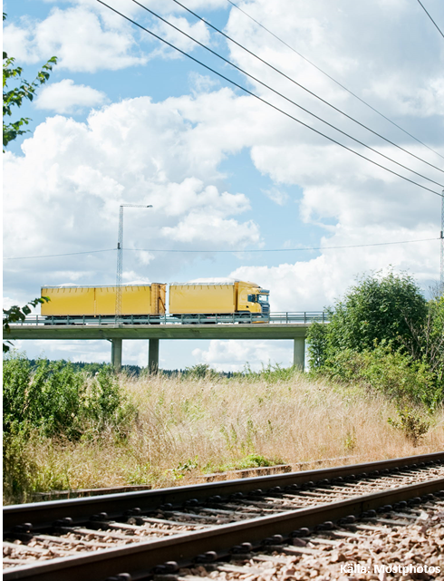
Välfärdsbrott – hur märks det?
Exempelvis..
Överdriven tidsredovisning
Påhittad verksamhet eller tjänst
Brist på kvalitet
Bristfällig dokumentation
Brott mot arbetslagstiftning, miljölagar eller sanktionslagstiftning
  Oriktiga uppgifter
  Falska identiteter
  Falska intyg
  Målvaktsupplägg
Notes:
Källa: KPMG 2024

Slide 14
Välfärdsbrott i vår verksamhet
Kan vår verksamhet vara utsatt för välfärdsbrott?
Hur kan vi upptäcka det?
Hur ska vi agera om vi tror att det kan finnas risk för att någon utnyttjar systemet?

Slide 15

Varför det är viktigt att motverka välfärdsbrottslighet
Vad innebär det för dig?
Det kan påverka arbetsmiljön negativt.
Det finns risk för otillåten påverkan.
Hjälp till att uppmärksamma oegentligheter.
Tillsammans kan vi göra skillnad!
Notes:
Tryck på det moraliska perspektivet

Slide 16

Varför det är viktigt att motverka välfärdsbrottslighet
Vad innebär det för vår organisation?
Det kan påverka öppenhet och tillit negativt.
Det kan påverka organisationens ekonomi.
Vi kan skapa en stark säkerhetskultur.
Tillsammans kan vi göra skillnad!

Slide 17

Varför det är viktigt att motverka välfärdsbrottslighet
Vad innebär det för samhället?
Det riskerar att påverka demokratin.
Det riskerar att påverka förtroendet för styrning och ledning.
Det riskerar vår trygghet.
Tillsammans kan vi göra skillnad!

Slide 18
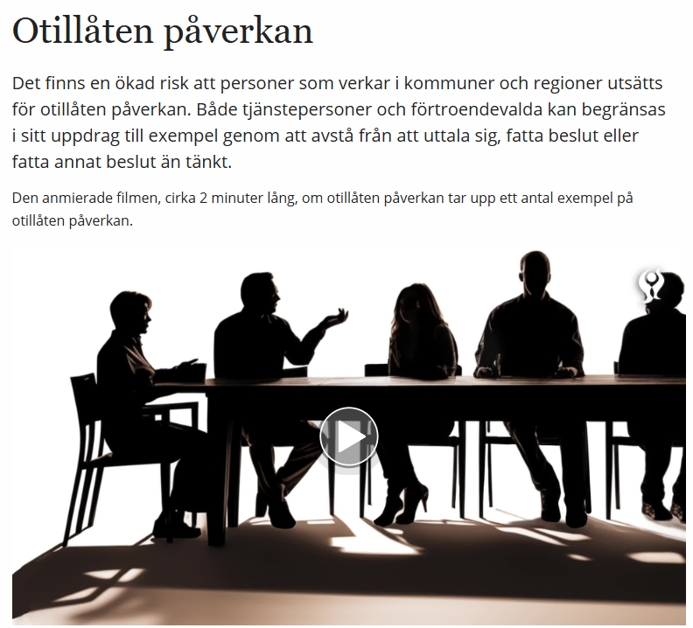
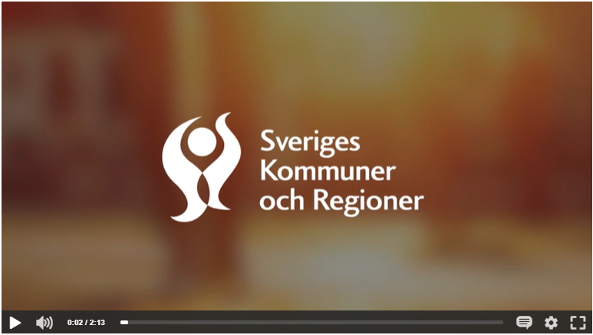
Otillåten påverkan
https://skr.se/skr/demokratiledningstyrning/hotmotdemokratiochsamhallssystem/otillatenpaverkan.66302.html

Slide 19
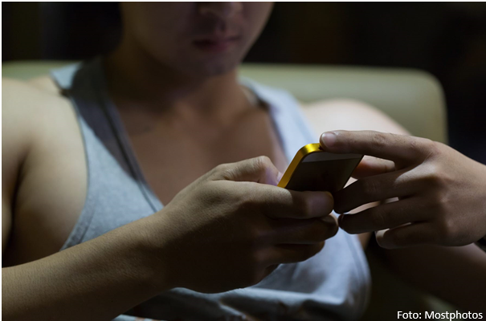
Otillåten påverkan
Ett samlingsbegrepp för handlingar som syftar till att påverka en tjänsteperson eller förtroendevald att agera på ett annat sätt än denne tänkt, till exempel fatta ett annat beslut inom ramen för myndighetsutövning eller välja att inte polisanmäla händelser. Källa: SKR
Notes:
Hot, våld och trakasserier eller andra typer av påverkansförsök som riktas mot offentliganställda. I många fall ligger organiserad brottslighet bakom dessa försök för att få kontroll eller andra fördelar.

Slide 20
Otillåten påverkan
Ett samlingsbegrepp för handlingar som syftar till att påverka en tjänsteperson eller förtroendevald att agera på ett annat sätt än denne tänkt, till exempel fatta ett annat beslut inom ramen för myndighetsutövning eller välja att inte polisanmäla händelser. Källa: SKR
Notes:
Hot, våld och trakasserier eller andra typer av påverkansförsök som riktas mot offentliganställda. I många fall ligger organiserad brottslighet bakom dessa försök för att få kontroll eller andra fördelar.

Slide 21
Otillåten påverkan i vår verksamhet
I vilka situationer kan du tänka dig att du skulle kunna uppleva försök till otillåten påverkan?

Slide 22
Oegentligheter
Ett samlingsbegrepp för oönskade beteenden eller handlingar.
En oegentlighet inträffar när ett avsiktligt fel eller handling begås, för att skapa sig en orättmätig eller olaglig fördel för egen vinnings skull. Källa: Ekonomistyrningsverkets föreskrifter
Notes:
Inbegriper till exempel korruption, jäv, muta eller förtroendeskadliga bisysslor samt kränkningar av grundläggande fri- och rättigheter.

Slide 23
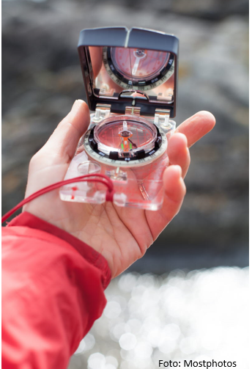
Avslutning
Magkänslan är en kompass!
Notes:
Ofta får vi en känsla av att något inte stämmer innan vi hittar tydliga bevis. Använd den känslan!

Slide 24
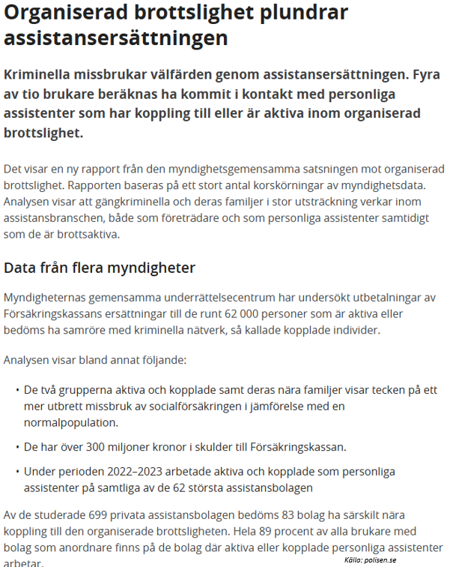
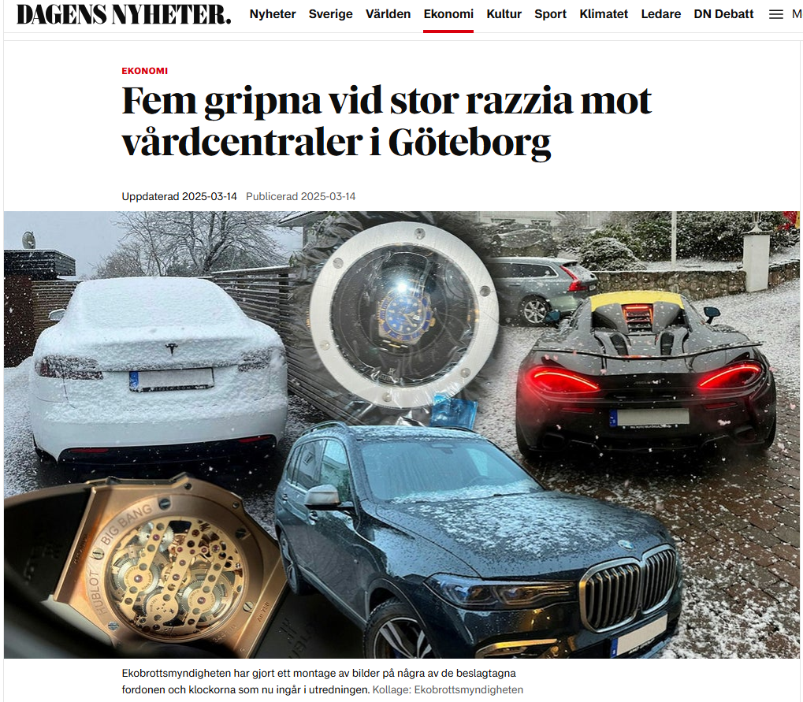
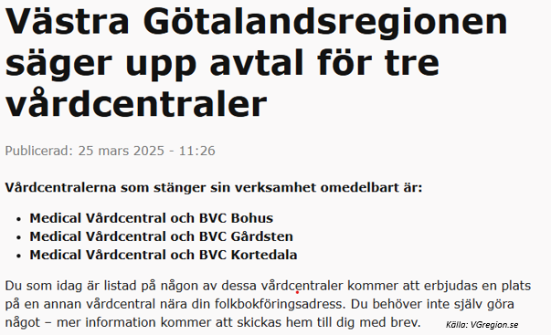
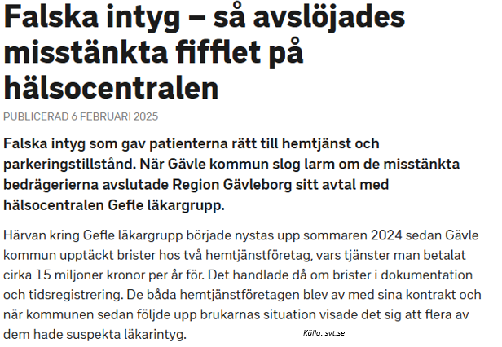
Notes:
Medical Vårdcentral och BVC Kortedala ska betala tillbaka ersättning för barnvaccinationer samt för felregistrering av kontakttyp, yrkeskategori och tolktjänster. Medical i Gårdsten och Bohus ska återbetala ersättning för barnvaccinationer.
Totalt kräver VGR tillbaka över 8,1 miljoner kronor för tolkar, drygt 9 497 kronor för felaktigt registrerade vårdkontakter och 76 388 kronor för barnvaccinationer.

Slide 25
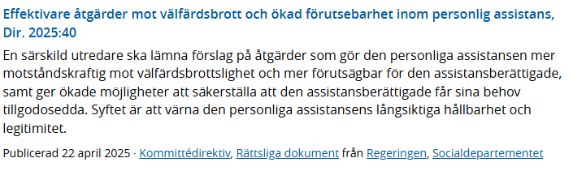
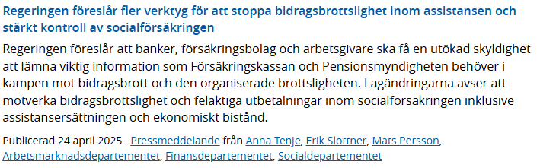
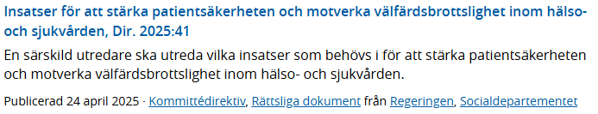
På gång från regeringen
Notes:
Berör de 62 största bolagen, finns ca 1000 bolag totalt i Sverige. De 62 största assistansbolagen i Sverige har anställda som kopplas till organiserad brottslighet. Det kan innebära att brukare vanvårdas eller inte får någon vård alls, och ofta är det barn som far illa. Fyra av tio brukare beräknas ha kommit i kontakt med kriminella.

Slide 26
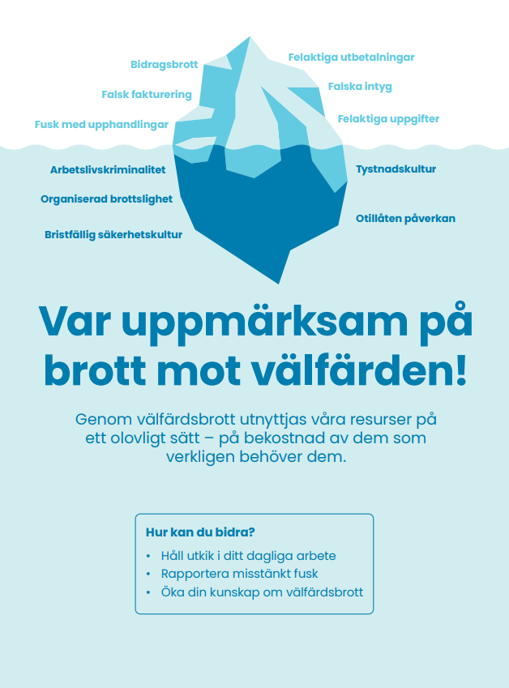

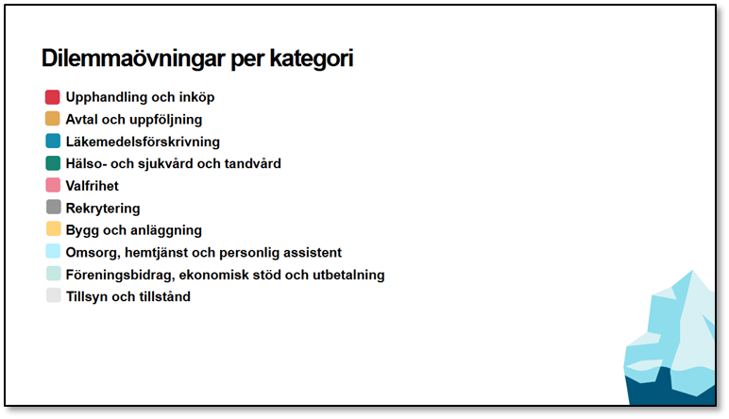
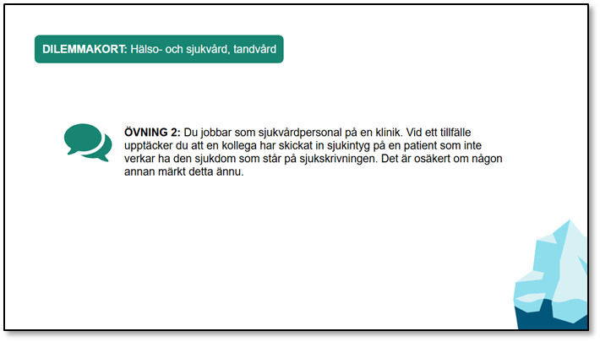
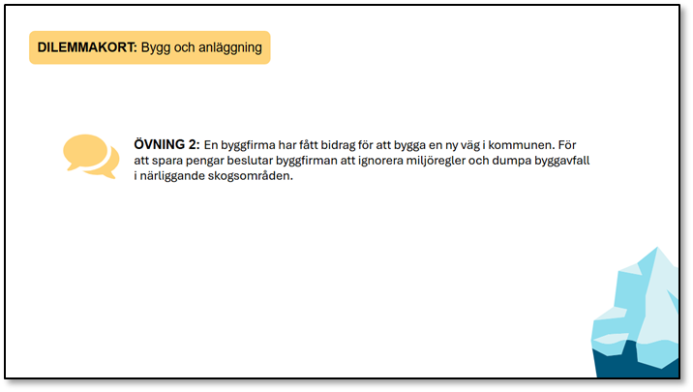
Samverkan med Länsstyrelse och kommuner
Vi har arbetat fram ett gemensam informationsmaterial
Notes:
Roll-up
Webbsida

Slide 27
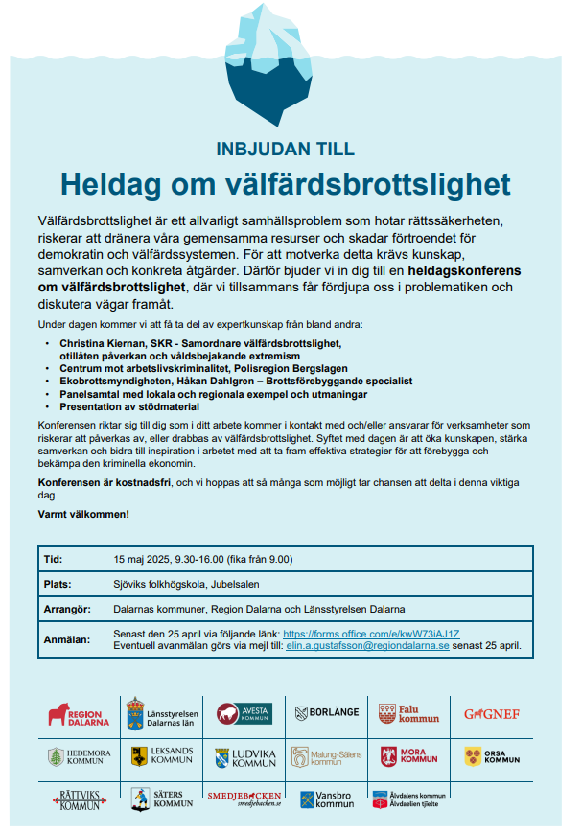
Gemensam konferens för att öka kunskapen
Den 15 maj bjuder Länsstyrelsen Dalarna, Dalarnas kommuner och Region Dalarna in till en heldagskonferens. Syftet är att öka kunskapen, stärka samverkan och bidra till inspiration i arbetet med att ta fram effektiva strategier för att förebygga och bekämpa den kriminella ekonomin.
Notes:
Konferensen kommer att spelas in.

Slide 28
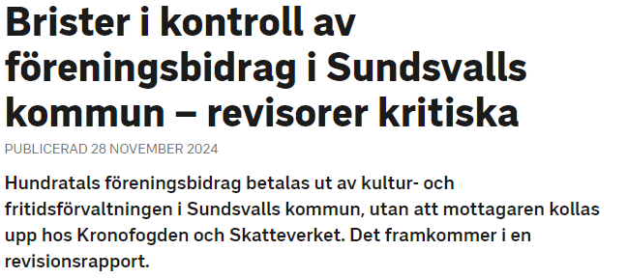
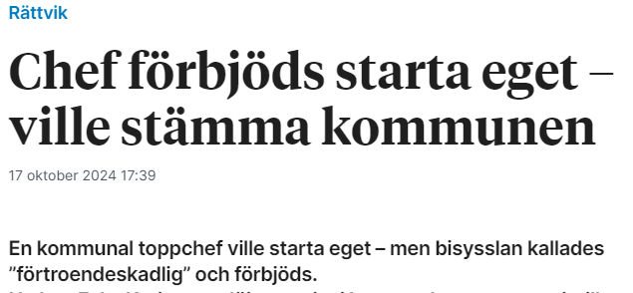
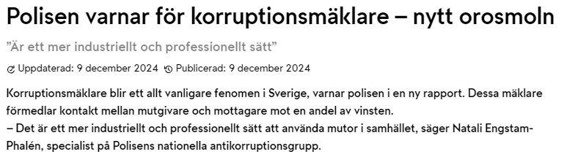
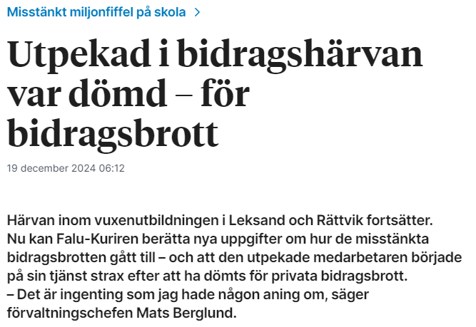
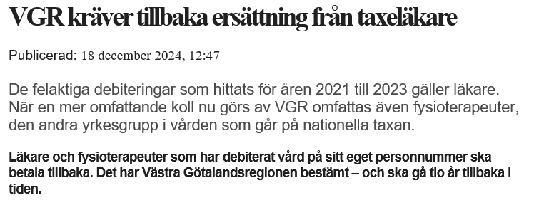
I media

Slide 29
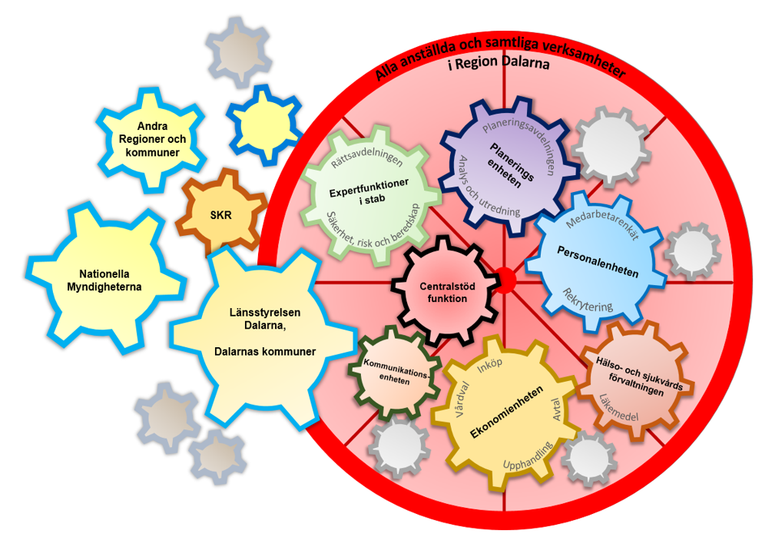
Strategi för att förebygga och motverka välfärdsbrottslighet
Välfärdsbrottslighet är i grunden en moralisk samhällsfråga.
När utlovade tjänster inte upprätthålls ökar misstron mellan medborgare och det offentliga. Välfärdsbrott är ett socialt problem då den som fuskar skadar det gemensamma bästa.
Strategiska vägval:
  Medvetandegöra
  Riskidentifiering
  Samverkan
Notes:
Vi kan inte stoppa välfärdsbrotten- vi behöver göra det svårare för dem att komma åt pengarna genom förebyggande arbete.
Omvärldsbevakning visar att ökade kontroller inte är tillräckligt effektiva. De kostar dessutom pengar och arbetstid. Där det går att bygga in kontroller ska vi göra det, men största framgångsfaktorn är riskmedvetenhet och förebyggande arbete.
Samverkan är nödvändigt för att se helheten.

Slide 30
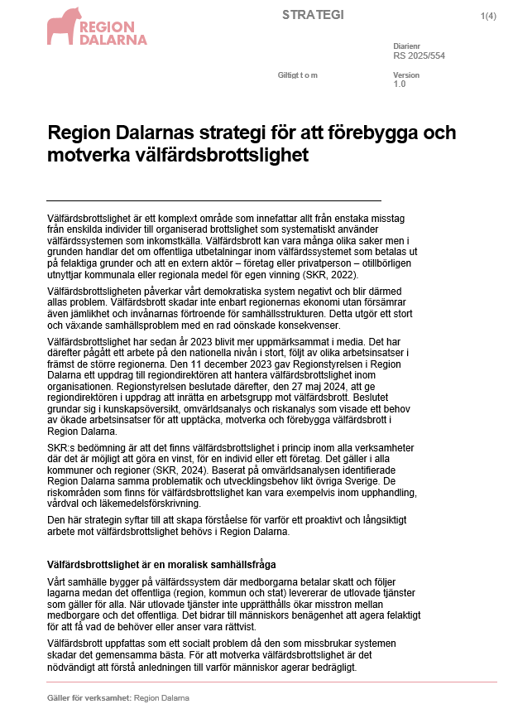
Beslutad strategi
INFORMATIONSMATERIAL ► REGION DALARNAS STRATEGI
Strategi skapar ramar för arbetet
  Medvetandegöra
  Riskidentifiering
  Samverkan som arbetsform
Notes:
Vi har valt att inte fokusera på kontroller. Dels är de ofta kostnadsdrivande och erfarenheten visar att pengar försvinner fort ut ur landet. Vi vet också via samverkan med regioner att de får tillbaka ca 30% av den krävda summan, vilket inte talar för massiva kontroller!
Vi får mer effekt av att motverka och förebygga felaktiga utbetalningar.

Slide 31
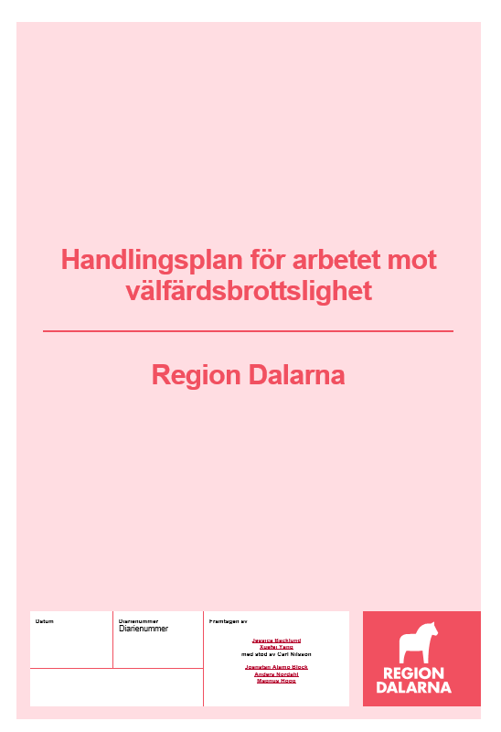
Handlingsplan
INFORMATIONSMATERIAL ► REGION DALARNAS HANDLINGSPLAN
Tillhörande handlingsplan
  Beskriver hur arbetet ska genomföras för att nå målen.
  Aktivitetslista beskriver vad på övergripande nivå.

Slide 32
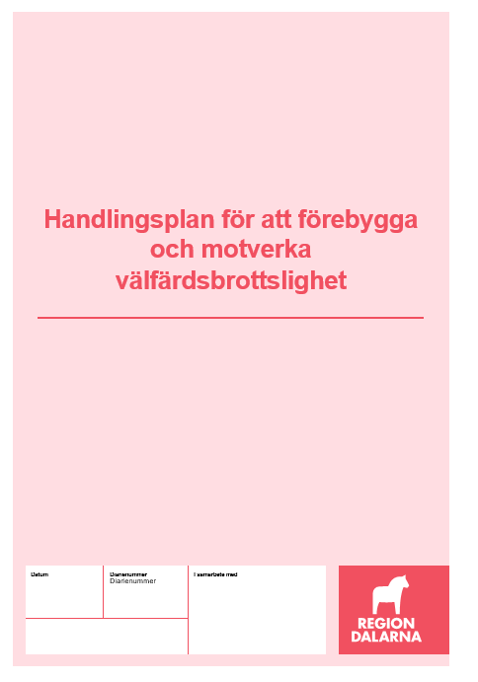
Handlingsplan för att förebygga och motverka välfärdsbrottslighet
Effektmål i handlingsplan
  Regionen ska skapa förutsättningar och förmågor för att förebygga, hantera och agera mot välfärdsbrottslighet och andra oegentligheter.
  Regionen ska arbeta proaktivt och strukturerat med metoder för att upptäcka, utreda och hantera välfärdsbrottslighet.
  Regionens arbete ska ske i samarbete med andra kommuner/regioner/myndigheter samt
  lämpliga samhällsaktörer.

Slide 33
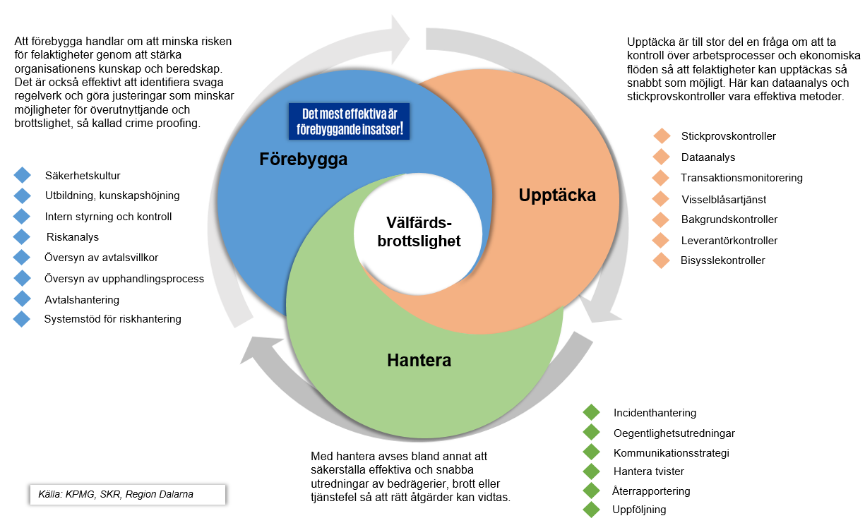
Struktur på arbetet

Slide 34
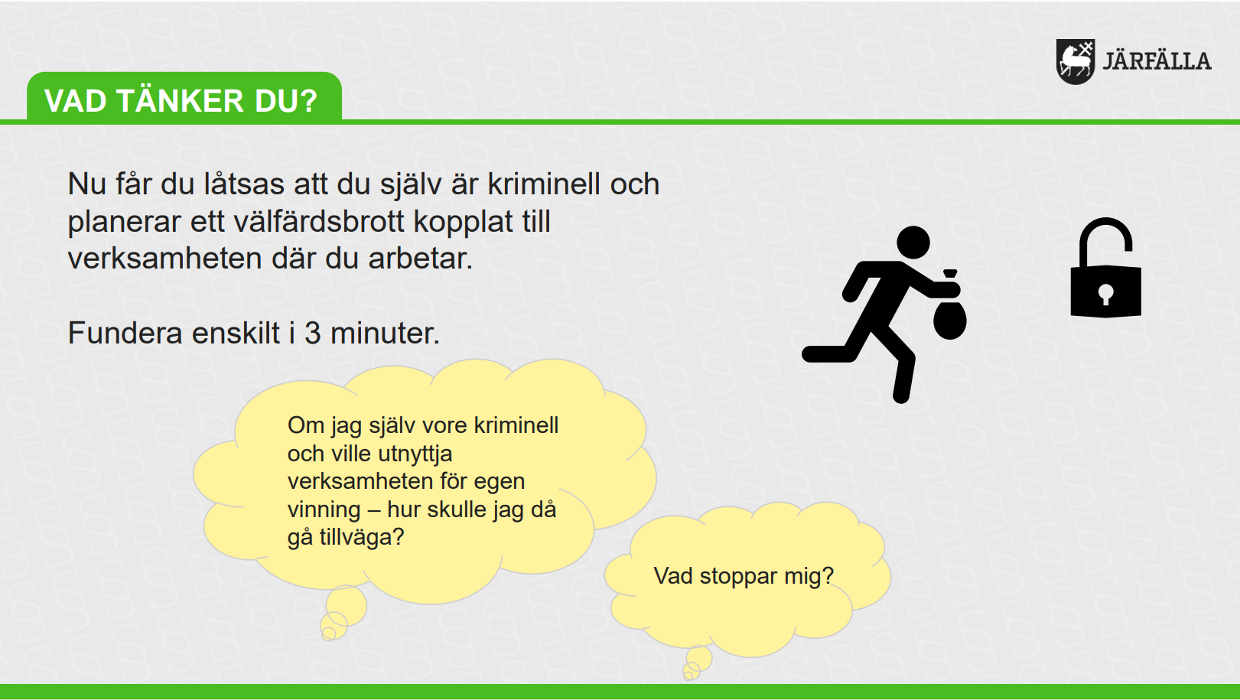
Bild hämtad från Järfälla kommun-via SKR.s samarbetsrum

Slide 35
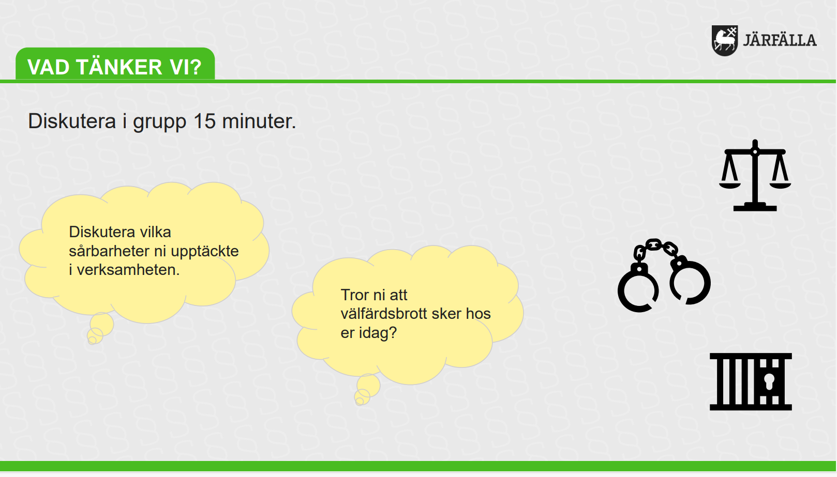
Bild hämtad från Järfälla kommun-via SKR.s samarbetsrum

Slide 36
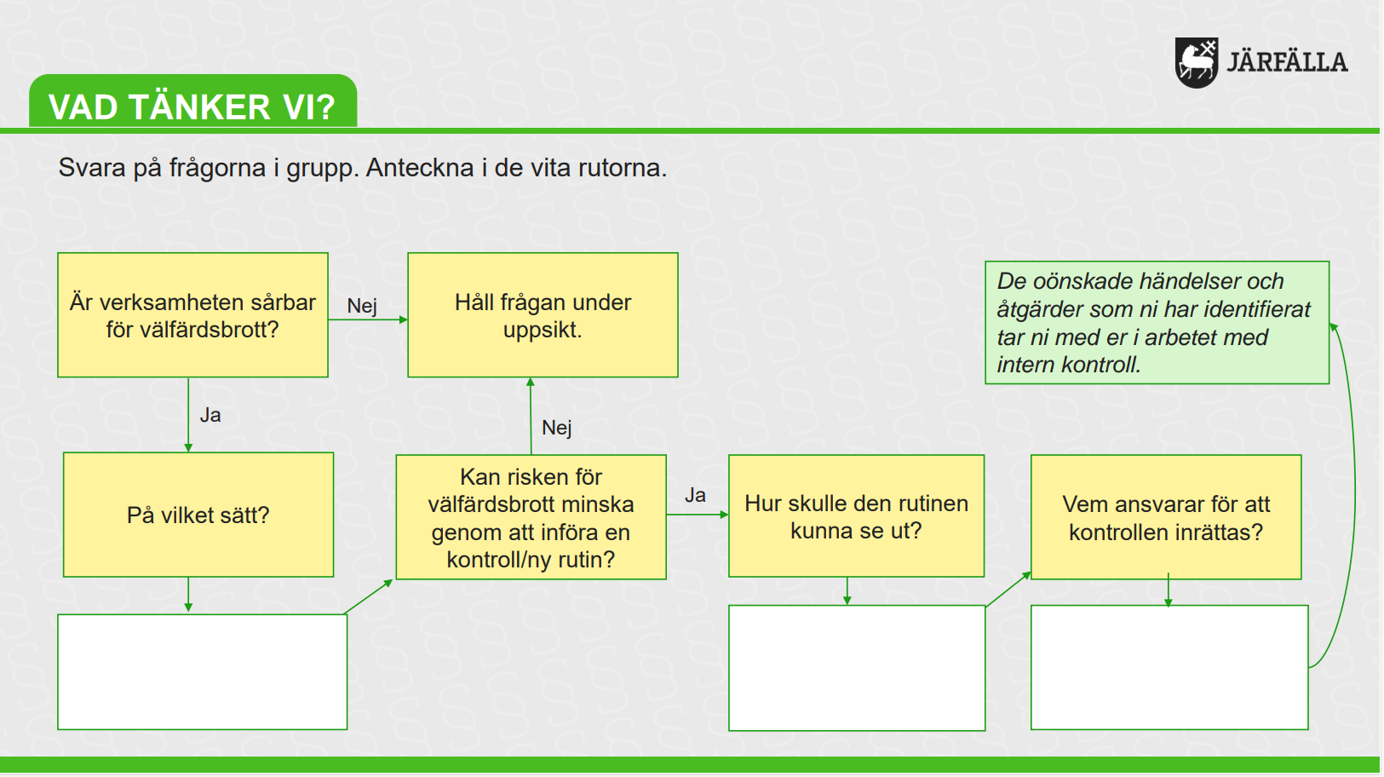
Bild hämtad från Järfälla kommun-via SKR.s samarbetsrum

